Slide 1
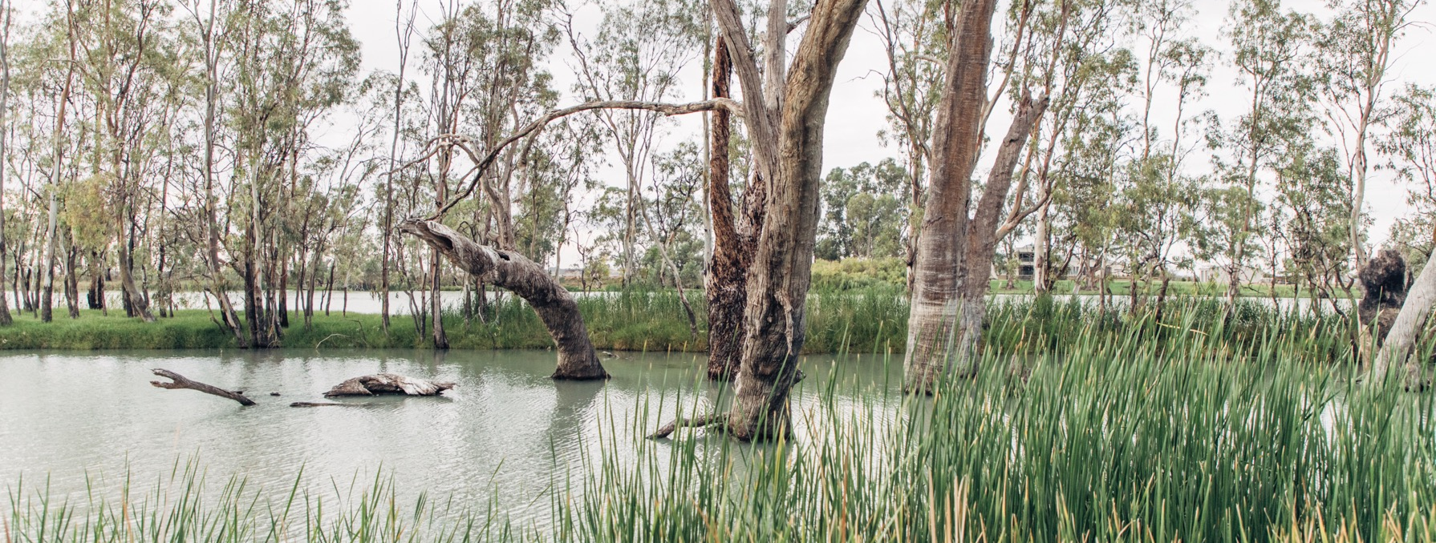
AUSTRALIA’S HEARTLAND REGIONS:
RIVERLAND, RIVERINA AND MURRAY DARLING
オーストラリア内陸地域：リヴァーランド、リヴァリーナ、マレー・ダーリング
Notes:
リヴァーランド、リヴァリーナ、マレー・ダーリングはオーストラリアのワイン産業のいわば「発電所」として、その大規模な生産能力と、輸出市場での成功が知られています。これらの産地のストーリーはその量産力だけに留まらず、プレミアムワインの生産者やオルタナティブ品種が、豊かな多様性をこの地にもたらしています。
各スライドに関する追加情報、考察ポイントは各スライド下のノートに表記されています。
このようなプレゼンテーションを含む、オーストラリアワインに関する情報や資料は、www.australianwinediscovered.com からダウンロードしていただけます。

Slide 2


自然から生まれる
飽くなき探求心
オーストラリアワインは、オーストラリアの大地でモダンな考え方をもって作られています。 多様な気候、雄大な自然。これらが私たちの造るワインに冒険という歓びを
もたらしてくれるのです。
オーストラリアは世界で最も多様なワインシーンがある国の一つであり、65ワイン産地で150種以上のブドウ品種が栽培されています。ブドウ農家とワインメーカーの活気あるのコミュニティがあり、230年を超える伝統と強い基盤があります。
ワイン生産者たちはサスティナブルと斬新なワイン造りに挑戦し続け、高品質なワインで国際的な賞賛を受けています。
ぜひオーストラリアワインの「今」を発見する旅に出かけてみてください。

Slide 3
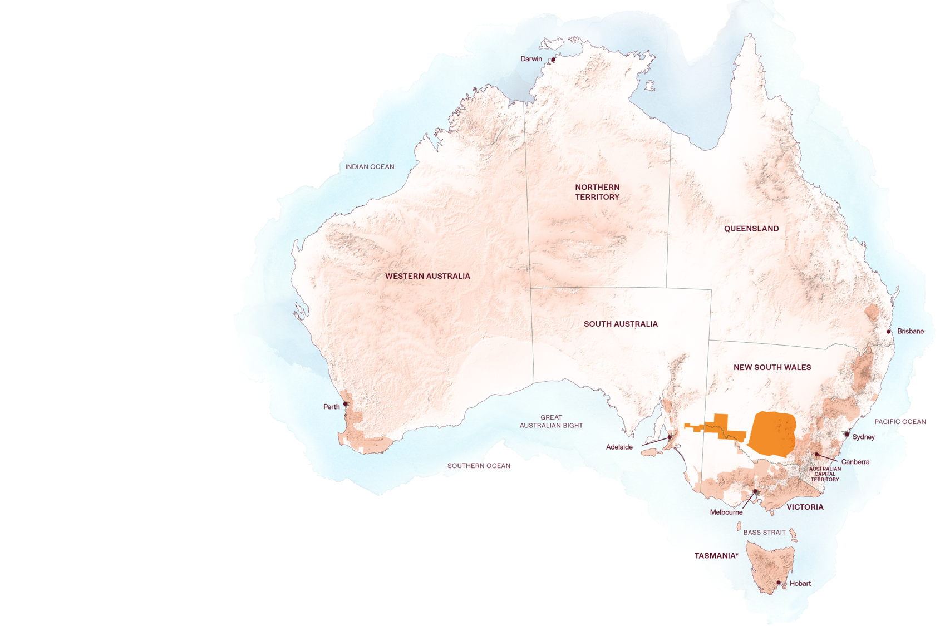
AUSTRALIA
オーストラリア
リヴァリーナ
リヴァーランド
マレー・ダーリング

Slide 4
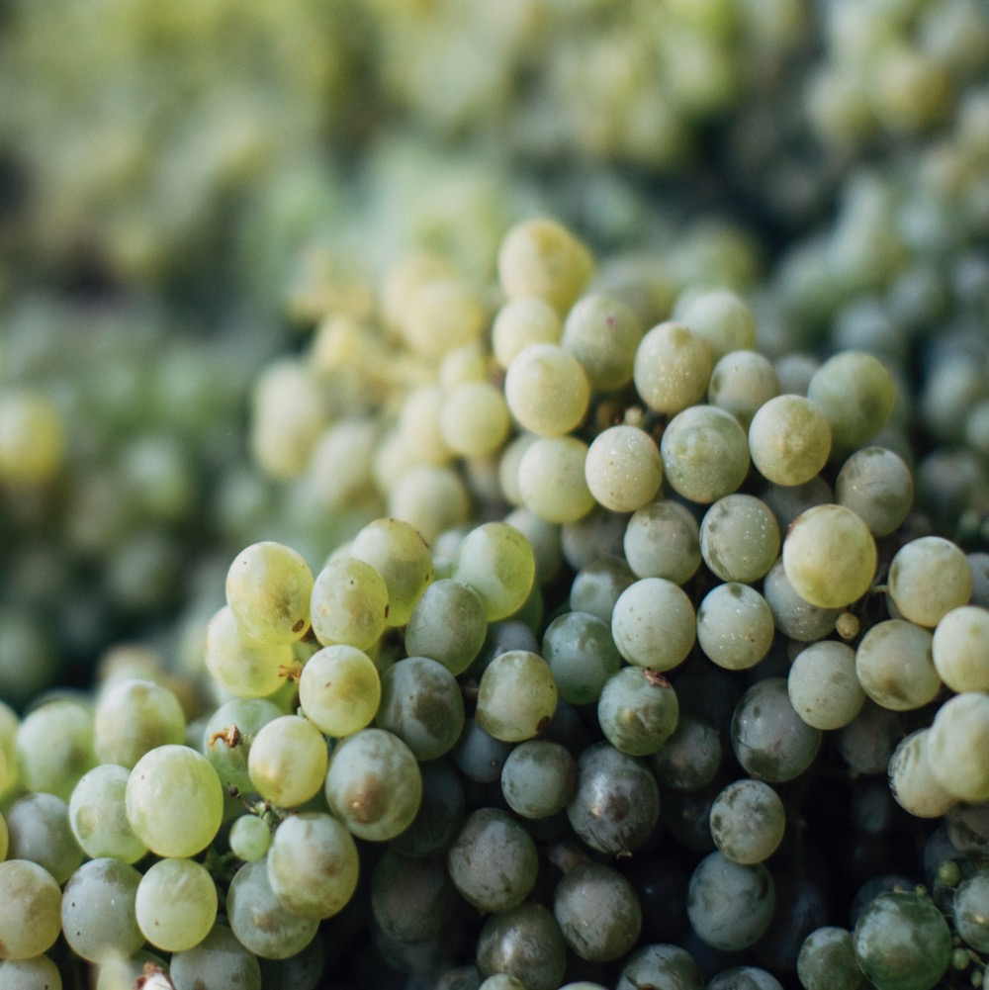
オーストラリア内陸の
大規模生産地
オーストラリアの内陸にあるワイン産地、
リヴァーランド、リヴァリーナ、マレー・
ダーリングは、オーストラリアワイン生産の
いわば「発電所」です。
大規模な生産で、赤、白品種ともに
輸出市場で大きく成功しています。
近年の環境に配慮した農法や革新的なワイン
造りが高く評価され、より広範なテーマにおいても貢献している産地として評価されています。
Notes:
ここでリヴァーランドの定番のワインをテイスティングしてもらうとよいでしょう。残りのテイスティングはプログラムの後半で行います。

Slide 5
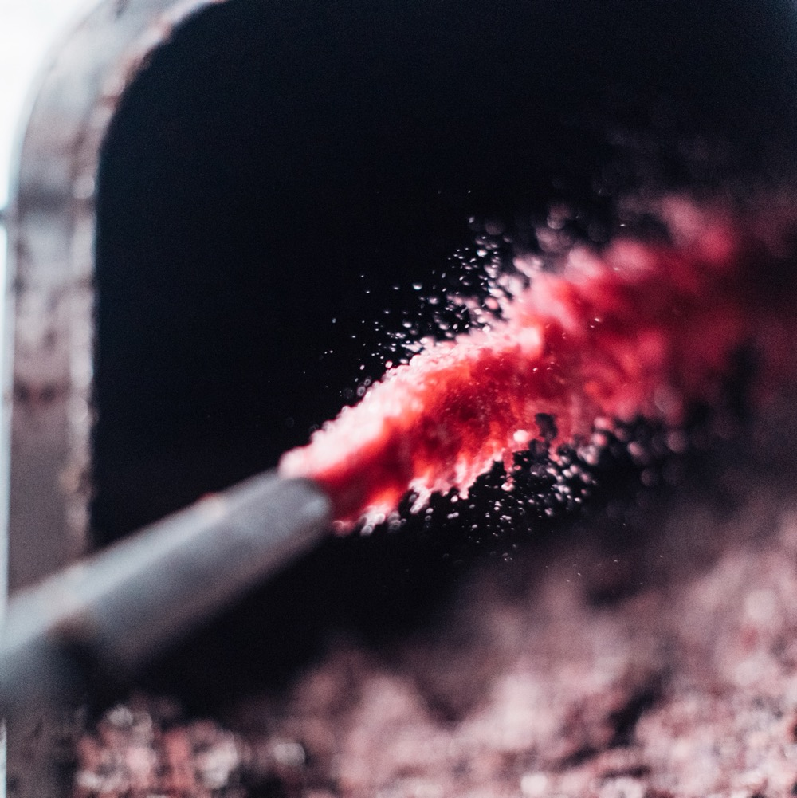
Today we’ll cover...
リヴァーランド、
リヴァリーナ、
マレー・ダーリング
概要
歴史
地勢
代表的な品種

Slide 6
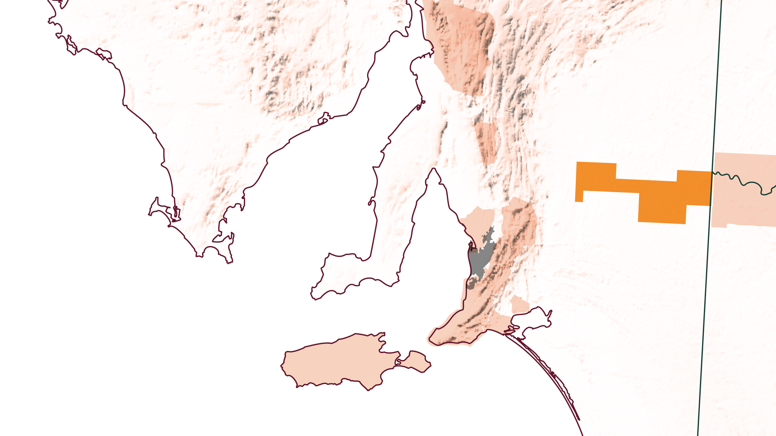
SOUTH AUSTRALIA
南オーストラリア
リヴァーランド
Notes:
リヴァーランドは、頻繁にオーストラリアのワイン産業の「屋台骨」と形容され、国内のブドウ栽培において重要な役割を担っています。
21,000ヘクタール以上の広大な農地を生かした大規模かつ最高品質のブドウ栽培への貢献はオーストラリアでも他に類を見ません。
そのためリヴァーランドは、南オーストラリア州の年間収穫量の70％以上、国の30％以上のブドウを供給する非常に重要なGIとなっています。

Slide 7
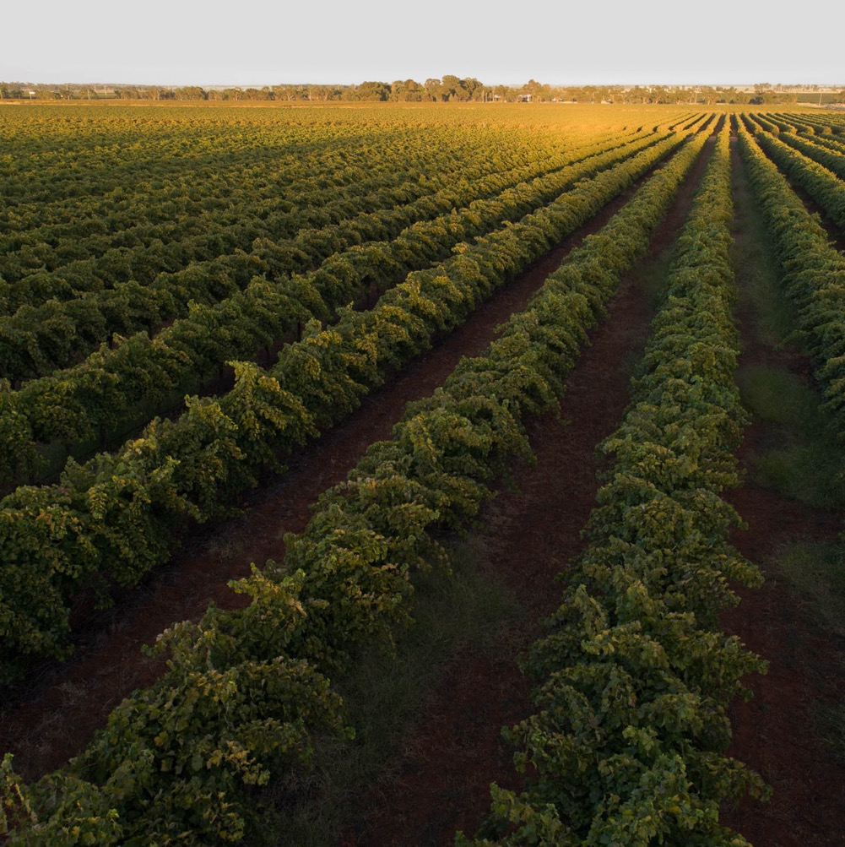
RIVERLAND
生産量及び
品種
マレー川に由来する古代の赤い土壌、
長い日照時間、ブドウ栽培に関する高度な
専門知識は、南オーストラリア州の
ワイン産地を表現しています。
アデレードから北東に僅か2時間の距離、この地の象徴であるマレー川と、オーストラリアの広大なアウトバックの縁が広がっています。
オーストラリア最大のワイン産地として、近代的な
技術改革と伝統的な技術を兼ね備えています。
Notes:
リヴァーランドでは80種類以上のブドウ品種が栽培されています。シラーズ、シャルドネ、カベルネ・ソーヴィニヨン、メルロの栽培が盛んで、単一品種ワイン、ブレンド・ワインの両方に使用されます。
マレー川はこの産地の生命線でもあり、栽培者やワインメーカーにとっても貴重な水源です。世界最長、最大級の水系のひとつでもあるマレー川は、この産地のブドウ栽培に大きな影響を与えています。
この重要な自然資産を守ることは、この土地の人々にとって必要不可欠なことといえるでしょう。
*アウトバックとは
オーストラリアの内陸部に広がる広大な砂漠を中心とした広大な人の住まない地帯

Slide 8
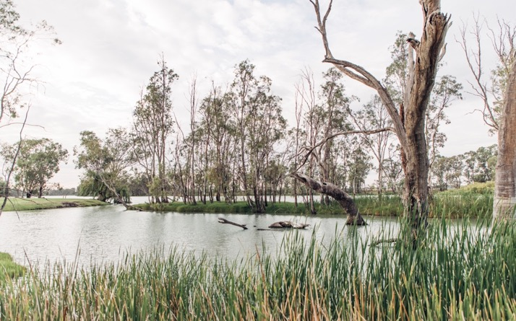
初期
RIVERLANDの歴史:
先駆者たちの夢
1830年
ヨーロッパからの入植者がリヴァーランドの先住民に合流
1919年
先住民でこの土地の元来の
所有者であり、多くの神聖な
文化遺産をリヴァーランドに
もたらしたのはイラウィルング族だった
「ソルジャー・セトルメント法案」成立。
多くの移民が移り住み、ヨーロッパの農法やブドウ栽培の習慣を持ち込む
Notes:
「ソルジャー・セトルメント法案」とは、第一次世界大戦と第二次世界大戦後に州政府が管理する兵士の定住計画に基づいて退役した兵士に農地を与えて移住させた法案。

Slide 9
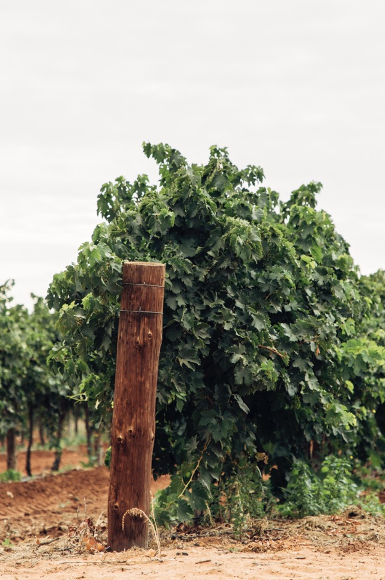
現在
1960年代– 1980年代
リヴァーランドは伝統的なワイン醸造の知識と技術革新のバランスを保ちながら、オーストラリア
国内のワイン生産量の3分の1を担っている
産地への関心が高まり、
85品種以上が植えられる
1920年代– 1950年代
2000年代
ベリ・コーポレーションが開設され、地元の新たな果実加工所となったことで
リヴァーランドは活性化
ブドウの作付面積が
2倍となる

Slide 10
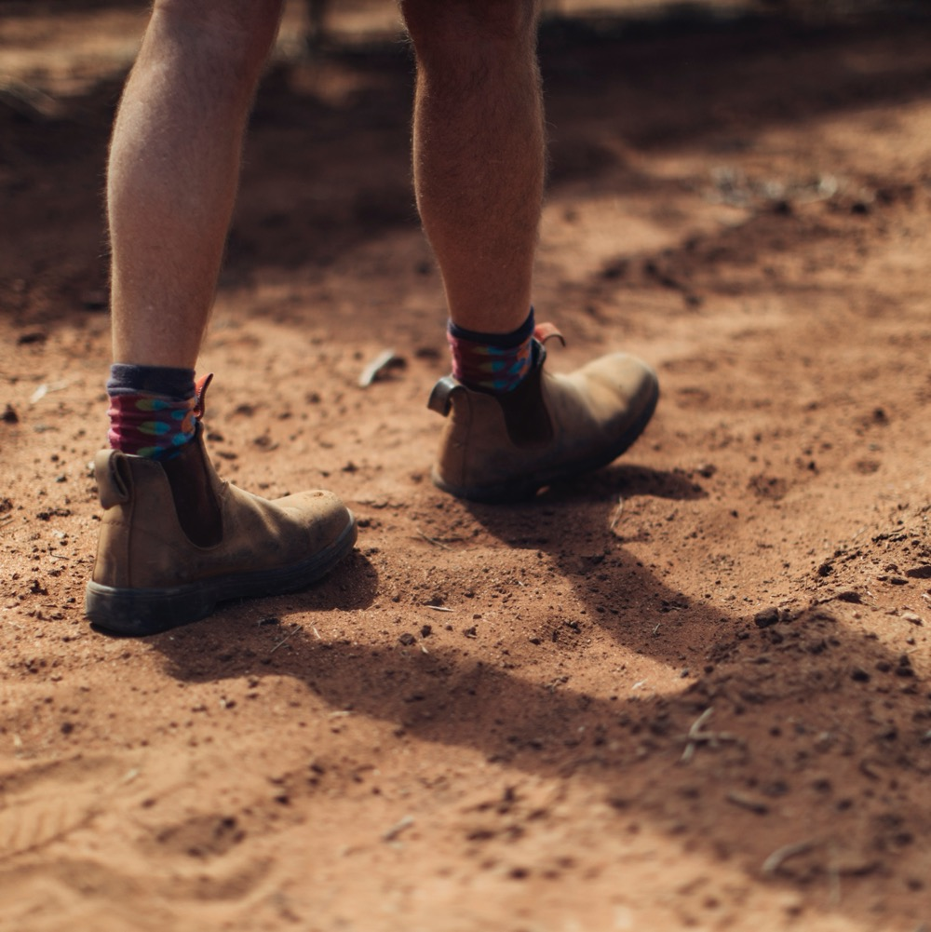
地勢
気候
土壌
河川の調和と
卓越したテロワール
マレー川からアウトバックの縁まで
広がる広大な産地
大陸性気候による長い日照時間、夜は涼しく、年間降水量が少ない
肥沃な土壌が入り組んだ多様な地域
Notes:
夏と冬が穏やかなリヴァーランドは、ブドウ栽培に理想的な環境です。長い日照時間でブドウがよく熟し、相対湿度が低いため病害のリスクもほとんどありません。白ワイン用の品種は比較的早く1月下旬に収穫が始まり、赤ワイン用品種の収穫はその後まもなく、2月中旬に始まりますが、品種によっては3月または4月まで待つ場合もあります。

Slide 11
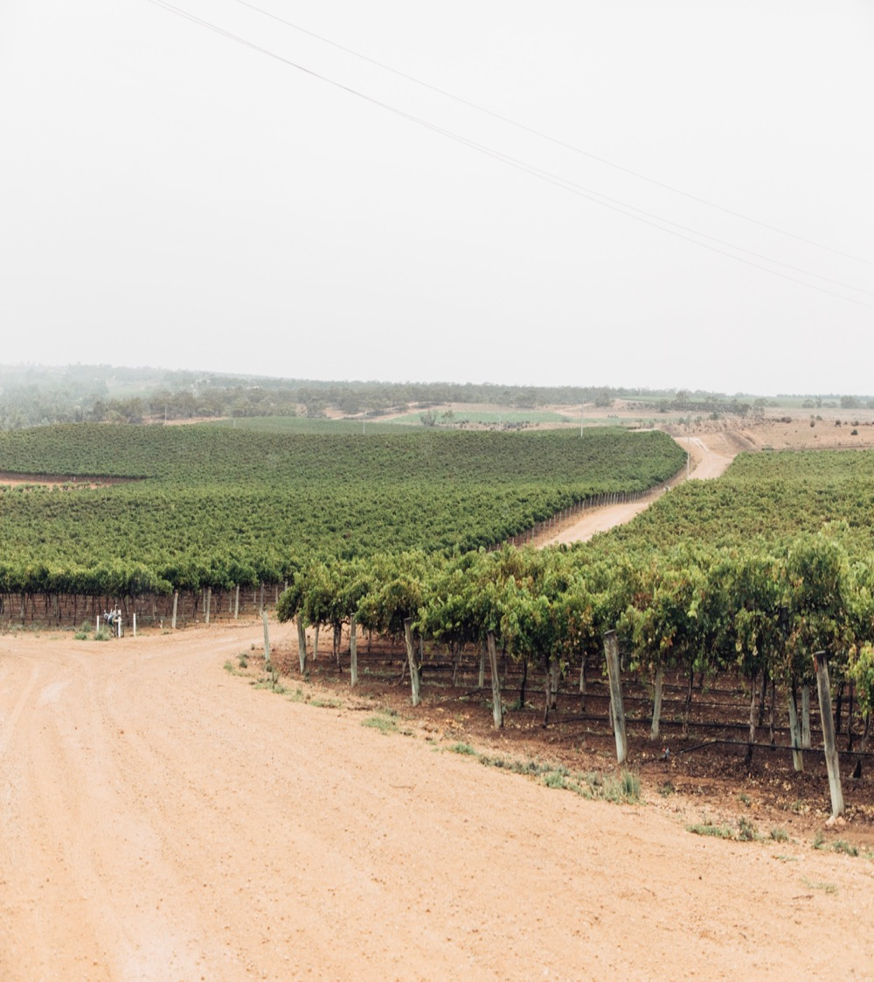
気候
大陸性気候
超高
1000m +
(>3,280ft +)
長い日照時間
冷涼な夜間
高
750–999m
(2,460–3,279ft)
リヴァーランド
の標高
10–80M (33–262FT)
(ほとんどが30m以下）
中間
500–749m
(1,640–2,459ft)
低
0–499m
(0–1,639ft)
Notes:
- 1月の平均気温 (MJT): 24.3℃ (76°F)
- ブドウ生育期間の降水量(GSR): 145mm (5.7in)

Slide 12
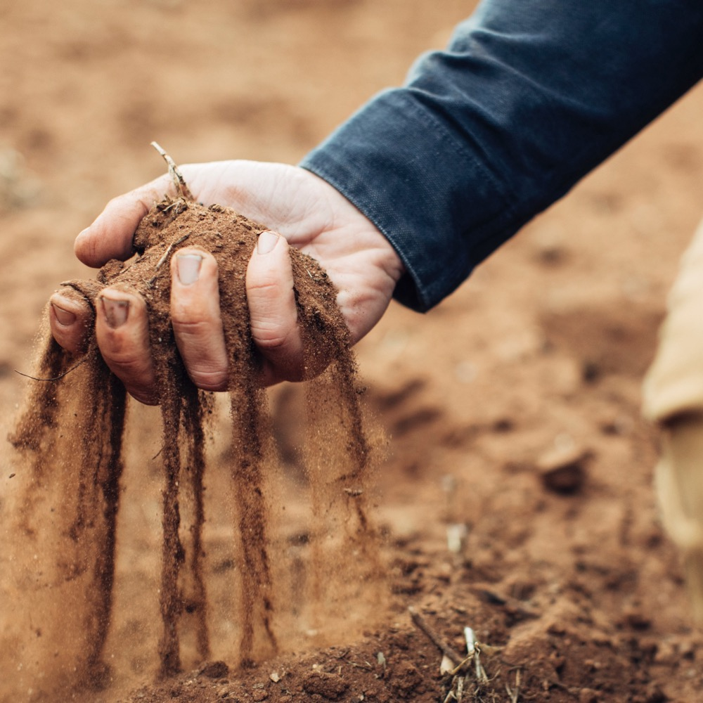
土壌
リヴァーランドの古代から続く土壌は多様
川沿いでは粘土質の下層土の上に砂質ロームが重なりますが、より高台の場所には風で飛ばされた砂が石灰岩と粘土層の上に重なります。
Notes:
60万年前マレー川が谷を形成したとき、肥沃な土壌が広大なデルタ地帯に堆積して出来たのが現在のリヴァーランドです。
川べりに立つと、足元には砂、シルト、粘土が混ざった沖積段丘が広がっていることに気付きます。この独自の土壌の組み合わせが、リヴァーランドの卓越したテロワールと、独自のワインの表現をもたらしています。
お勧めの考察ポイント
リヴァーランドは今台頭してきている南オーストラリアのプレミアム・ワイン産地の一つです。その理由は何だと思いますか。
リヴァーランドの温暖な気候は、オーストラリアのワイン産地としての発展に役立ったのでしょうか？それとも逆に妨げになったのでしょうか？
リヴァーランドには、なぜこれほど多様な生産者やスタイルのワインがあるのだと思いますか？消費者の嗜好の変化と共に考えてみましょう。

Slide 13
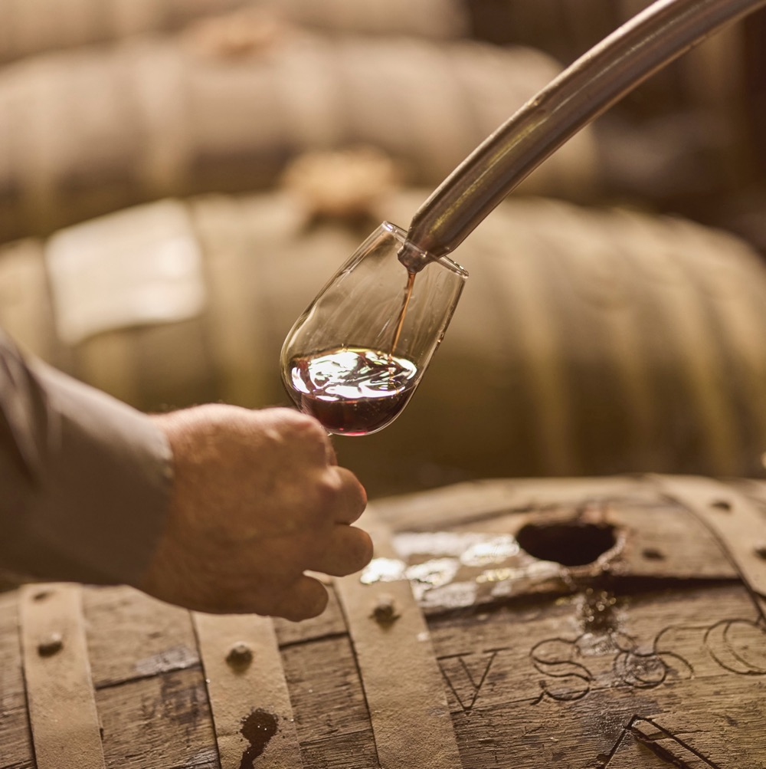
RIVERLAND
の味わい
果実本来の個性を最大限引き出すことを
最優先に考えます。
培養酵母と野生酵母の両方を用いて
発酵を行います。
熟成容器は多様化しており、大型の
オーク樽を使用するケースが増えています。
新世代の革新的なワインメーカーが、
低介入技術の実験に取り組んでいます。
Notes:
ここからは準備した複数のワインを試飲し、話し合ってみましょう。
追加資料: ブドウ品種に関する更に詳しい情報はこちらからダウンロードいただけます www.australianwinediscovered.com

Slide 14

シャルドネ
特徴
色調
シャルドネ
典型的な風味：
ライト
ミディアム
フル
桃
ネクタリン
アプリコット
メロン
柑橘類
バニラ
ボディ
辛口
中辛口
甘口
甘み
CHARDONNAY
未使用/低い
ミディアム
高
オーク
酸
8%
12.5% – 14.5%
17%
アルコール
Notes:
リヴァーランドのシャルドネ栽培面積は、南オーストラリア州内の他の産地のシャルドネの総栽培面積を合わせたよりもさらに広大です。
リヴァーランドのシャルドネは溌剌かつ熟した果実味が感じられることが多く、樽熟成向けです。樽によって豊かさが支えられるとともに、より複雑な味わいが加わります。
しっかりとした味わいでトロピカルな果実の味わいと豊かなテクスチャーが特徴です。

Slide 15

シラーズ
特徴
色調
シラーズ
ライト
ミディアム
フル
典型的な風味：
ダーク・ベリー
ブラックベリー
ダーク・チェリー
プラム
スパイス
コショウ
ボディ
辛口
中辛口
甘口
甘み
SHIRAZ
未使用/低い
ミディアム
高
オーク
タンニン
酸
8%
17%
13.5% – 15.5%
アルコール
Notes:
オーストラリアのシラーズの大半は大手生産者によって飲みやすく、親しみやすいスタイルのワインとなります。
こういったワインの原料となるシラーズの多くはリヴァーランドで栽培されており、温暖な気候の下で長年ワインに携わり、技術に長けたリヴァーランドの生産者たちによってフルボディのシラーズとなります。
シラーズは、この産地で栽培されている最も重要な赤ワイン品種であり、温暖な気候の恵みであるフルーティで豊潤なベリーの味わいをもつ、実に美味しいワインとなります。

Slide 16
カベルネ・ソーヴィニヨン
特徴
色調
カベルネ・ソーヴィニヨン
ライト
ミディアム
フル
典型的な風味：
ブラック・チェリー
カシス
ミント
ユーカリ
パプリカ
トースト、バニラなどのオーク由来の味わい
ボディ
辛口
中辛口
甘口
甘み
高
CABERNET SAUVIGNON
未使用/低い
ミディアム
オーク
タンニン
酸
8%
13.5% – 14.5%
17%
アルコール
Notes:
単一品種としてもブレンドとしても使用されるリヴァーランドのカベルネ・ソーヴィニヨンは、一般的に深い紫色で、ラズベリーやブラックべリーの凝縮した味わいと濃厚なテクスチャーを備えています。
温暖な気候のため、より豊潤なラズベリーの特徴が引き立つ傾向にありますが、冷涼な年にはミントやカシスのような特徴がみられることがあります。

Slide 17
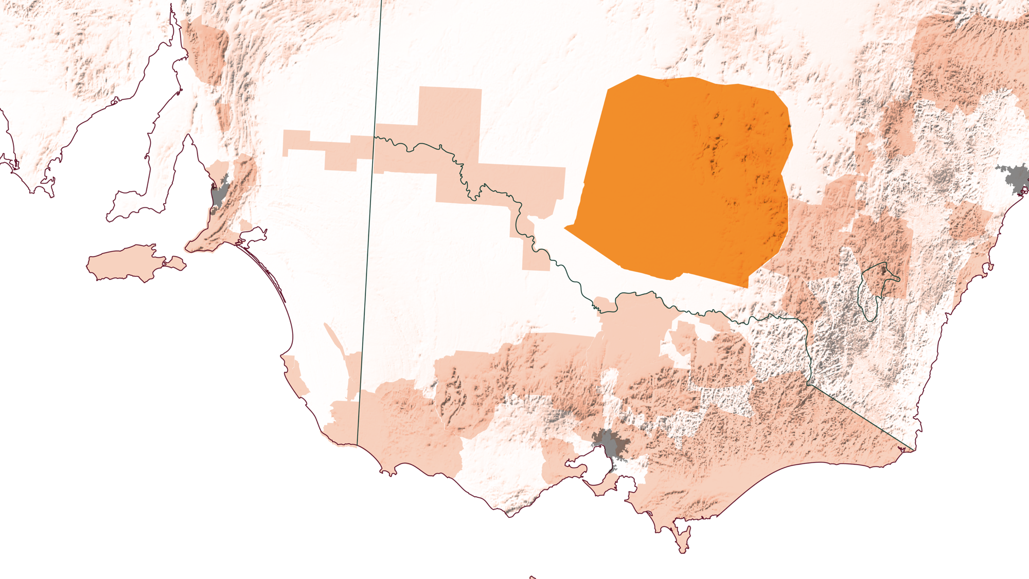
NEW SOUTH WALES
ニュー・サウス・
ウェールズ
リヴァリーナ
Notes:
リヴァリーナはニュー・サウス・ウェールズ州の南西部の平原に広がり、そのブドウ畑は数千ヘクタールに及びます。
相対湿度が低く、日照時間が長く、雨の少ない気候のため、近代的なドリップ式灌漑に助けられ、安定したブドウの生産が可能となっています。
生産性の非常に高い産地で、白ワイン、赤ワインともに輸出市場で成功を収めています。

Slide 18
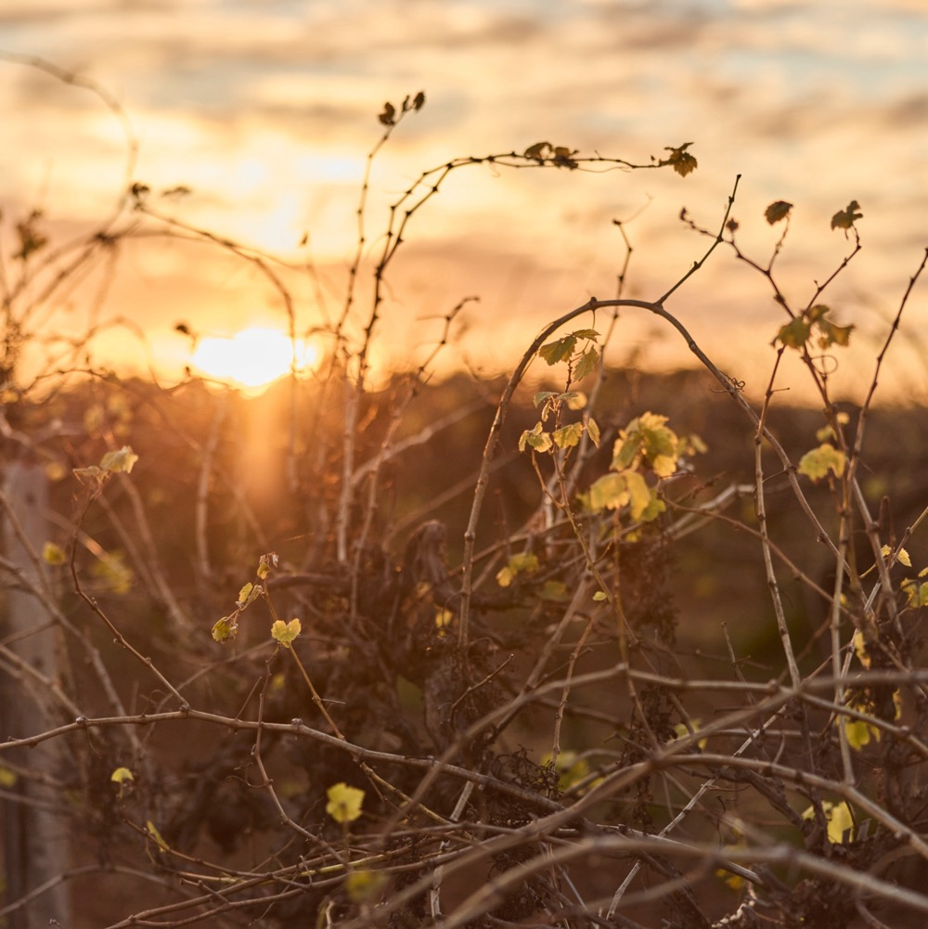
RIVERINA
革新と伝統の出合う場所
ニュー・サウス・ウェールズ州最大のワイン生産地で、オーストラリアでも特に有名なワイン・ブランドの
本拠地でもあります。
日照時間が長く、湿度が低い平坦で広大な土地で
安定したブドウの生産が可能。
耐暑性の高い品種や、ブドウ樹のストレスレベルを測る新しい技術を活用しています。
蜂蜜のように濃厚で甘い貴腐ワインで有名です。
Notes:
この産地には近年、デ・ボルトリ、カラブリア・ファミリー・ワインズ、そしてイエローテイルで国際的に大成功を収めたカセラ・ファミリーをはじめとする、特にイタリアの伝統を持つ生産者たちによって、ルネッサンスがもたらされました。

Slide 19
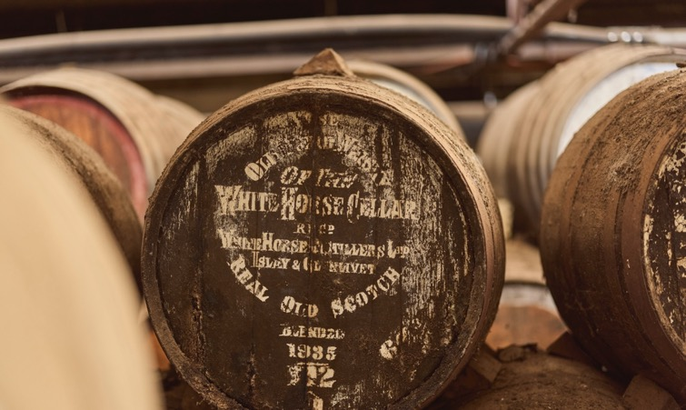
1913年
RIVERINAの歴史
名声を培った100年間
1920年代– 1950年代
多くのイタリア人移民が
移り住み、この地域で
地中海系品種の栽培を
拡大させる
1916 – 1919年
J.J.マクウィリアムが5万本のブドウを植え、この産地ワイン商の先駆けとなる
ワイン産地として発展し、
著名なワイナリーが設立される。新しい灌漑設備とダムの開発に
よって、ブドウ栽培が栄える

Slide 20
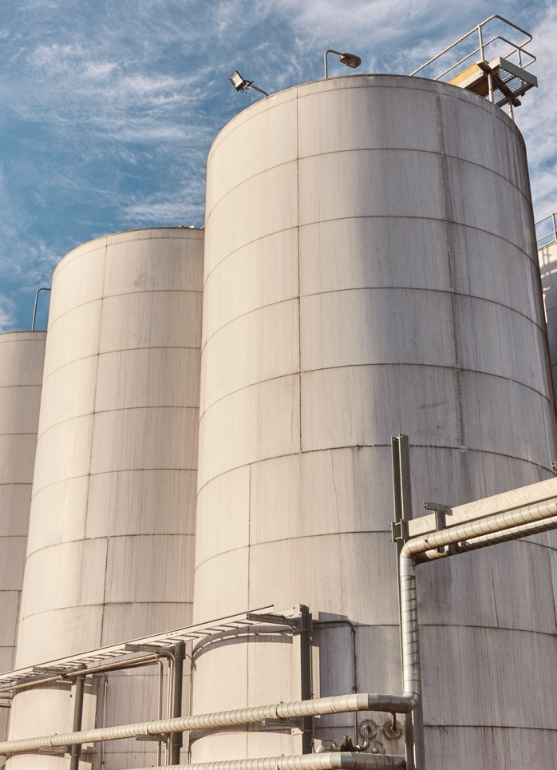
2000年代
気候的な要因から、新しい生産
方法と病気に強い品種が求められるようになる
1960年代– 1980年代
現在
貴腐菌がセミヨンについていることが
初めて発見される
16のワイナリーが牽引し、ニュー・サウス・ウェールズ州の年間
ワイン生産量のほぼ
4分の3を生産する

Slide 21
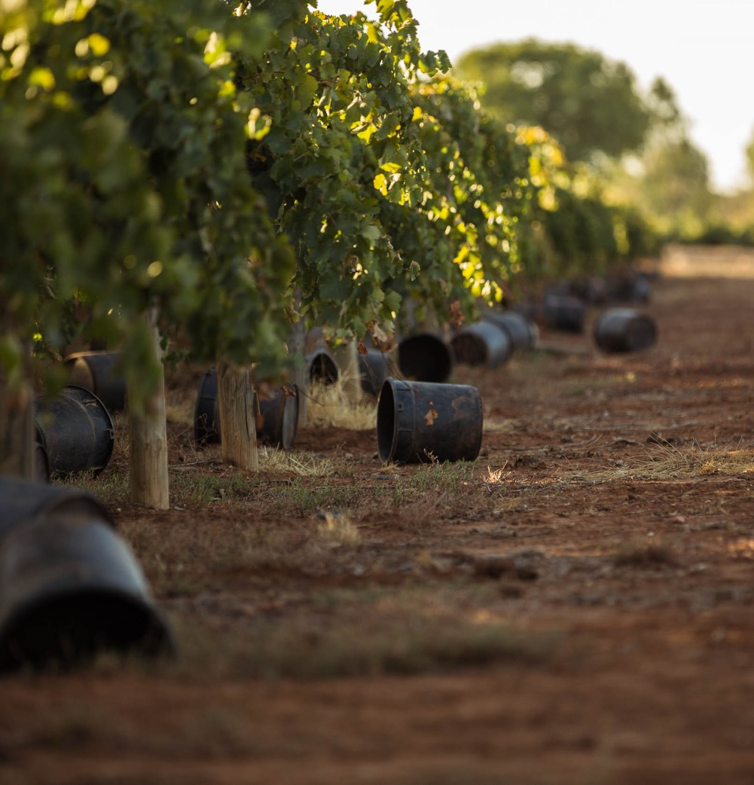
地勢
気候
土壌
古代の平原
少ない雨量
ニュー・サウス・ウェールズ州南西部の
グリフィスを中心とした広い平坦な土地。
地中海性気候で水分の蒸発量が多く
湿度が低い。
夏は日照量が多い。
土壌はマレー川およびダーリング川
由来の非常に多様な沖積土。
Notes:
リヴァリーナはブドウの生育期の気温が高く、秋には前述のボトリティスの発生と発達が起きやすい気候になります。
シーズン後半になると湿度が上がり、ほとんどの赤・白品種の収穫が終了した後にボトリティスの発生が見られるようになります。
降雨量は少なく、灌漑なしではブドウ栽培を行うことが実質上、経済的にも不可能です。

Slide 22
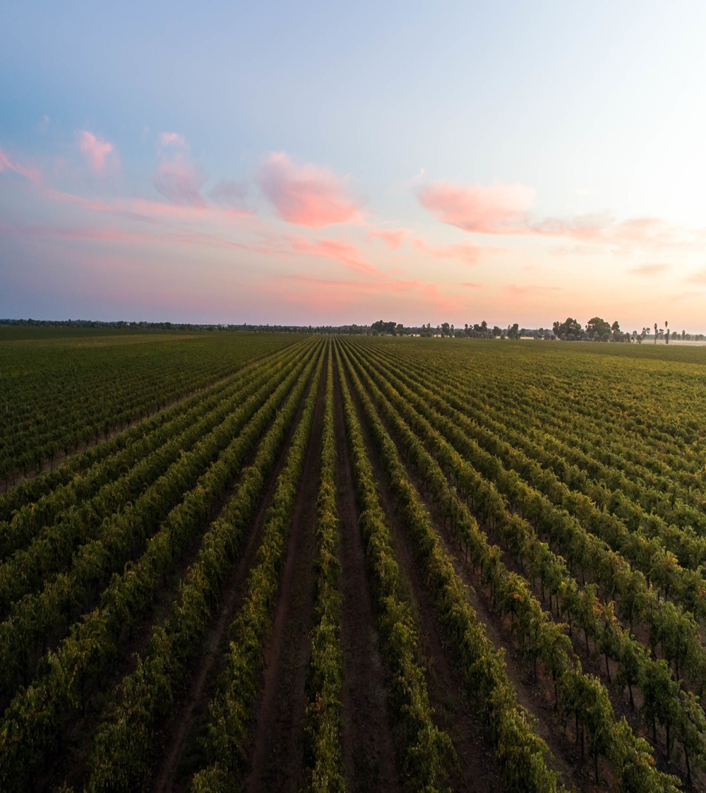
気候
地中海性気候
超高
1000m +
(>3,280ft +)
高
750–999m
(2,460–3,279ft)
リヴァリーナ
の標高
80–164M (262–538FT)
中間
500–749m
(1,640–2,459ft)
低
0–499m
(0–1,639ft)
Notes:
- 1月の平均気温 : 26℃ (79°F)
- ブドウ生育期間の降水量: 230mm (9in)

Slide 23
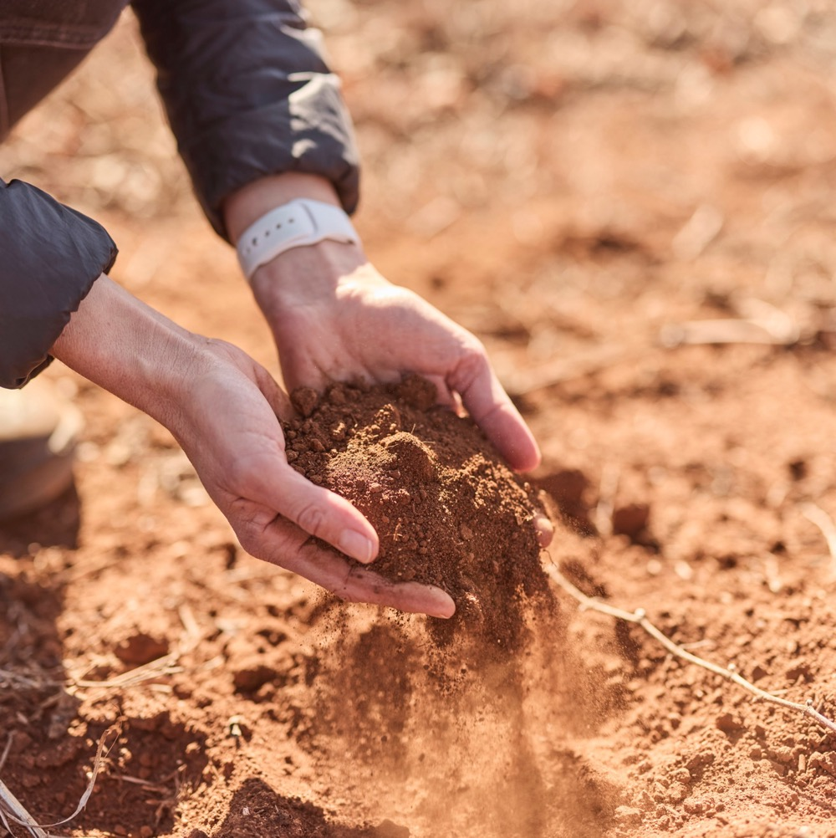
土壌
古代の川によって堆積した
リヴァリーナの土壌は、砂、砂利、
粘土を含む様々な沖積土でできています。
Notes:
リヴァリーナは主に赤褐色の土壌です。深さ10-35cmのローム質の表土のすぐ下に深さ約70cmで石灰を含む赤褐色の粘土があります。これらの土壌には石灰岩の礫も多く含まれており、大半のブドウがこの土壌に植えられています。

Slide 24
RIVERINA
の味わい
Notes:
336 / 5,000
さあ、選んだワインを試飲し、その組み合わせについて話し合う絶好の機会です。 + 補足ガイド：これらの品種の原料などについては、www.australianwinediscovered.com をご覧ください。

Slide 25
シャルドネ
特徴
色調
シャルドネ
典型的な風味：
ライト
ミディアム
フル
桃
アプリコット
メロン
パイナップル
トースト
バニラ
ボディ
辛口
中辛口
甘口
甘み
CHARDONNAY
未使用/低い
ミディアム
高
オーク
酸
8%
13% – 14.5%
17%
アルコール
Notes:
シャルドネは、この地域で3番目に重要なブドウ品種です。味わい深くかつ手頃な価格で、食事と合わせやすい理想的なワインを作ります。
樽をうまく使うことで、この品種特有の心地よい風味、ウェイトのある味わいとスタイルをもつワインが生まれます。
また、他の白ブドウ品種とブレンドすることもあります。

Slide 26
シラーズ
特徴
色調
シラーズ
ライト
ミディアム
フル
典型的な風味：
ダーク・ベリー
ブラックベリー
ダーク・チェリー
プラム
スパイス
コショウ
ボディ
辛口
中辛口
甘口
甘み
SHIRAZ
未使用/低い
ミディアム
高
オーク
タンニン
酸
8%
13.5% – 15.5%
17%
アルコール
Notes:
冷涼気候のシラーズが高い評価をよく受けていますが、シラーズは本来温和から温暖な気候を好みます。
リヴァリーナは、オーストラリアで最も重要な品種であるシラーズにとって理想ともいえる気候です。
温暖で晴天の多い気候の恩恵を受け、力強くパンチのある、ジューシーかつジャムのような味わいと、成熟したタンニンによるなめらかな質感のワインを生み出します。

Slide 27
ボトリティス・セミヨン
特徴
色調
ボトリティス・セミヨン
典型的な風味：
ライト
ミディアム
フル
ドライ・
アプリコット
アプリコト・
ネクター
桃
柑橘類
マーマレード
マンゴー
ボディ
辛口
中辛口
甘口
甘み
BOTRYTIS SEMILLON
未使用/低い
ミディアム
高
オーク
酸
8%
17%
9.5% – 11%
アルコール
Notes:
濃厚かつ蜂蜜のようなワインで、カビの一種である「貴腐菌（ボトリティス・シネレア）」がブドウから水分を奪うことで甘みが凝縮した果実で作られるワインです。
オーストラリアでは遅摘み（レイト・ハーベスト）のリースリングと並び、最も成功している甘口ワインのスタイルでもあります。
リヴァリーナのセミヨンの貴腐ワインは、優雅な甘みがあり、濃厚で複雑な味わいを持つデザートワインで、驚くほど凝縮した味わいと長い余韻とさわやかな柑橘類の華やいだ香りを持ち合わせています。
色調は淡い黄金色で、ドライ・アプリコット、マーマレード、蜂蜜、クリーム・ブリュレの香り、そして有核果実や柑橘類の味わいがみられます。
さらにオーク樽の熟成により、ナッツやバニラ、ビスケットのような香ばしい風味が加わります。
豊潤でエレガントなワインで、一般的に5年から10年の熟成が可能です。
考察ポイント
- リヴァリーナのセミヨンは、なぜこれほどまでに崇拝されているのでしょうか？
- この産地の温暖な気候は、ブドウ畑やワイナリーでの製造過程にどのような影響を与えていますか？
-リヴァリーナは、なぜ実験的かつ革新的な生産者たちの拠点となっているのだと思われますか？

Slide 28
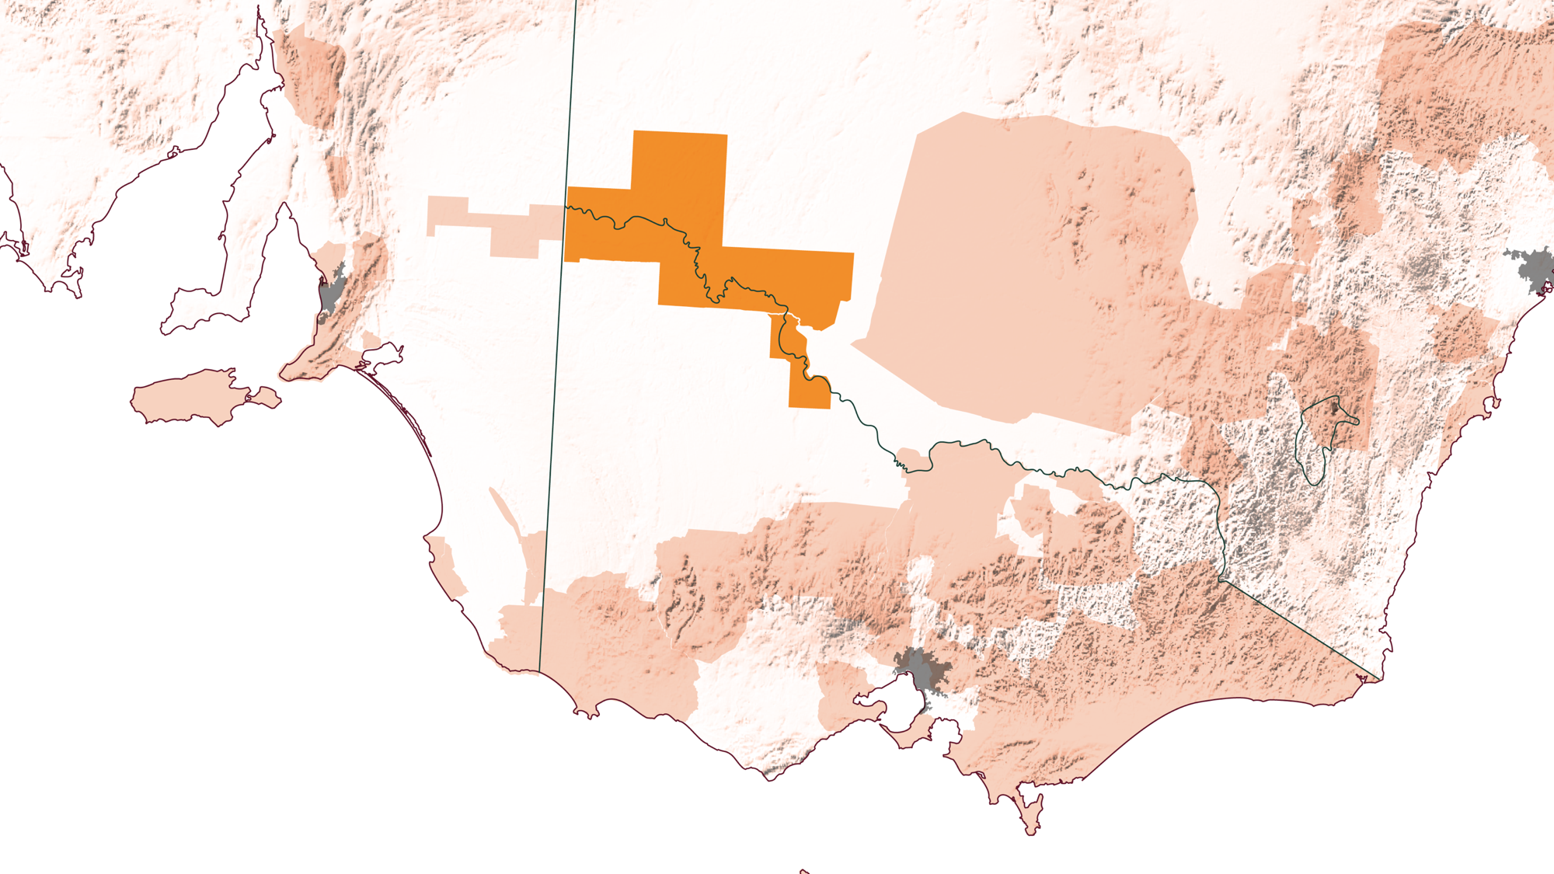
NEW SOUTH WALES
ニュー・サウス・
ウェールズ
マレー・ダーリング
スワン・ヒル
Notes:
マレー・ダーリングはヴィクトリア州北西部とニュー・サウス・ウェールズ州西部を流れるマレー川をカバーする、広大な産地です。南東に隣接するスワン・ヒルと合わせると、リヴァーランド、リヴァリーナに次ぐオーストラリアで3番目に大きいワイン産地です。
他の内陸地域のワイン産地と同様に、マレー・ダーリングもまたワイン生産の復興を遂げた産地です。
構造上の利点を活かしつつ、ブティックワイナリーの精神をもって、文化的にも経済的にも豊かなワイン産地への発展を目指しています。

Slide 29
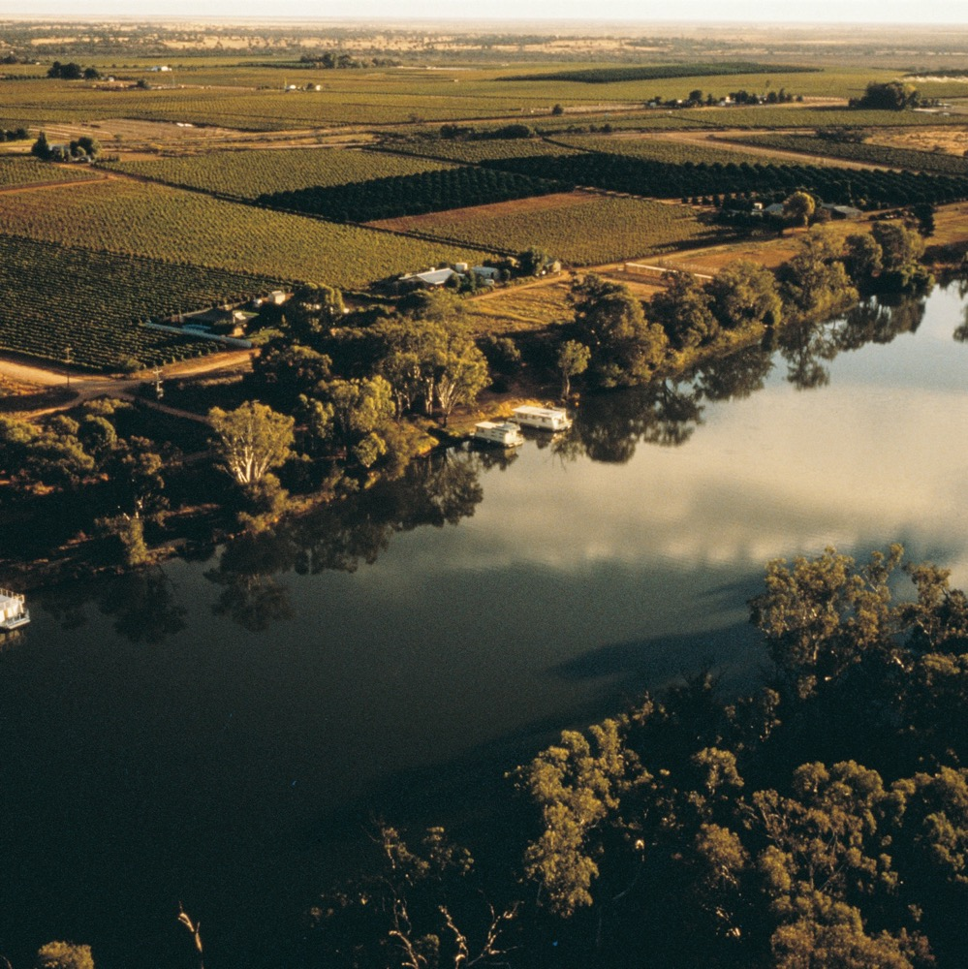
MURRAY DARLING
オージー・ワイン
産業の中核
この地域は量産力とブティック系生産者の精神を
併せ持つブドウ栽培の中心地。
マレー川を中心に平坦な半砂漠地帯が広がる。
最新の灌漑システムや耐乾性品種の選択など、
生産者の気候変動に対応する技術を誇る産地。
独自のGIを持つワイン産地であるスワン・ヒルとも
密接な繋がりを持つ。

Slide 30
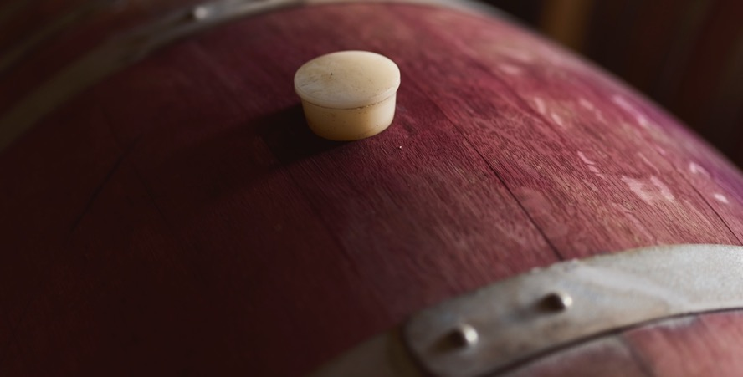
1888年
MURRAY DARLINGの歴史
量より質へ
1920年代 – 1940年代
産地最初のブドウが植えられる
新たな灌漑への取り組みに
よって開拓者法案が成功する。
第一次大戦の退役軍人がワイン産業の発展に貢献する

Slide 31
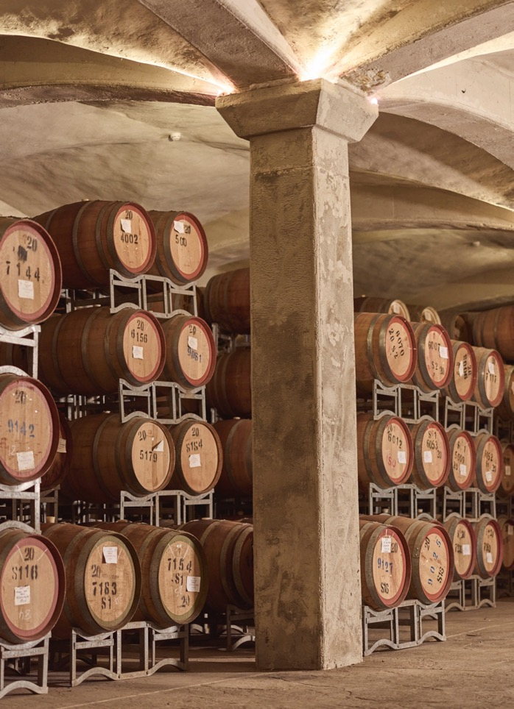
2000年代
生産量の増加に伴い、水源の管理がこの産地の重要な焦点となるとともに、オーストラリアの総生産量の
4分の1を占めるようになる
1960年代 – 1980年代
現在
干ばつに見舞われ、
生産者たちはより水を必要としない技術、
品種に移行する
ブティック系ワインや
セラードア文化が発展し、更に「量から質」へ移行しつつある

Slide 32
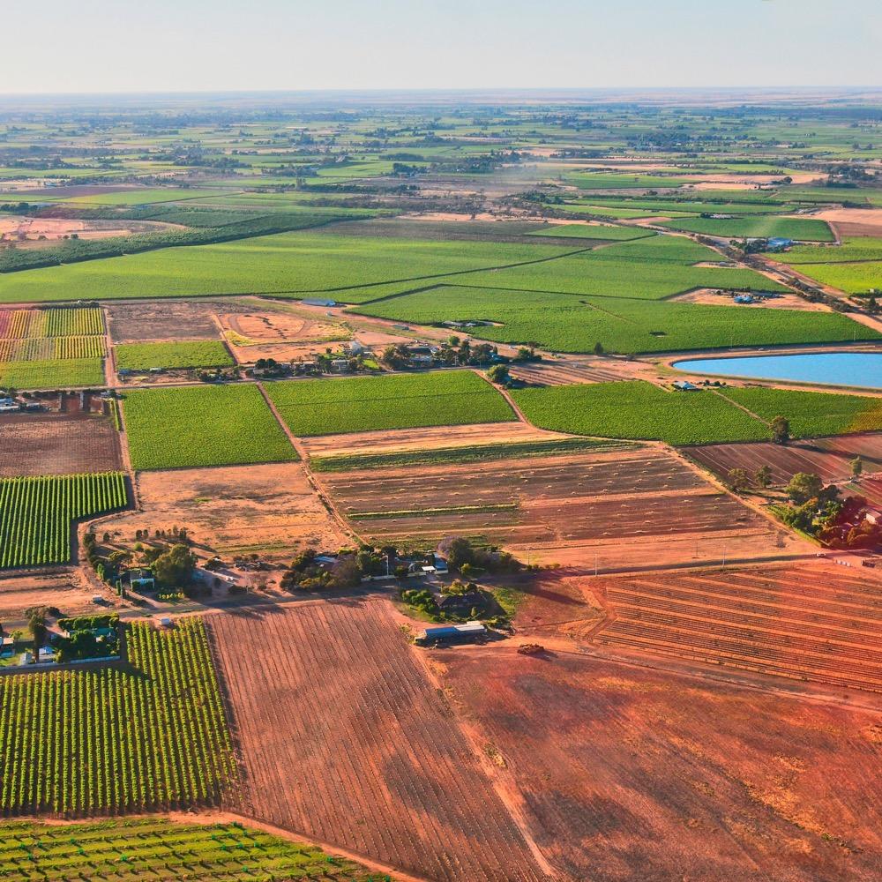
地勢
気候
土壌
マレー・ダーリング
スワン・ヒル
２つの産地物語
マレー川を中心とした地形でマレー・ダーリングとスワン・ヒルは共にほぼ
平坦な半砂漠地帯です。
年間降雨量が比較的少なく、暑い気候のため病害のリスクかなり低いです。
土壌は茶色から赤褐色のローム質の砂、砂質ローム、もしくはロームです。
Notes:
マレー・ダーリングのGIはその広い面積にもかかわらず気候はほぼ一貫して同じです。暑く、日照時間が長く、湿度が低く、生育期の降雨量も少ないこの地では灌漑が不可欠です。
大陸の影響を強く受け昼夜の気温差が大きいものの、春先に霜が問題になるほどではありません。病害の発生は年間を通して少なめです。

Slide 33
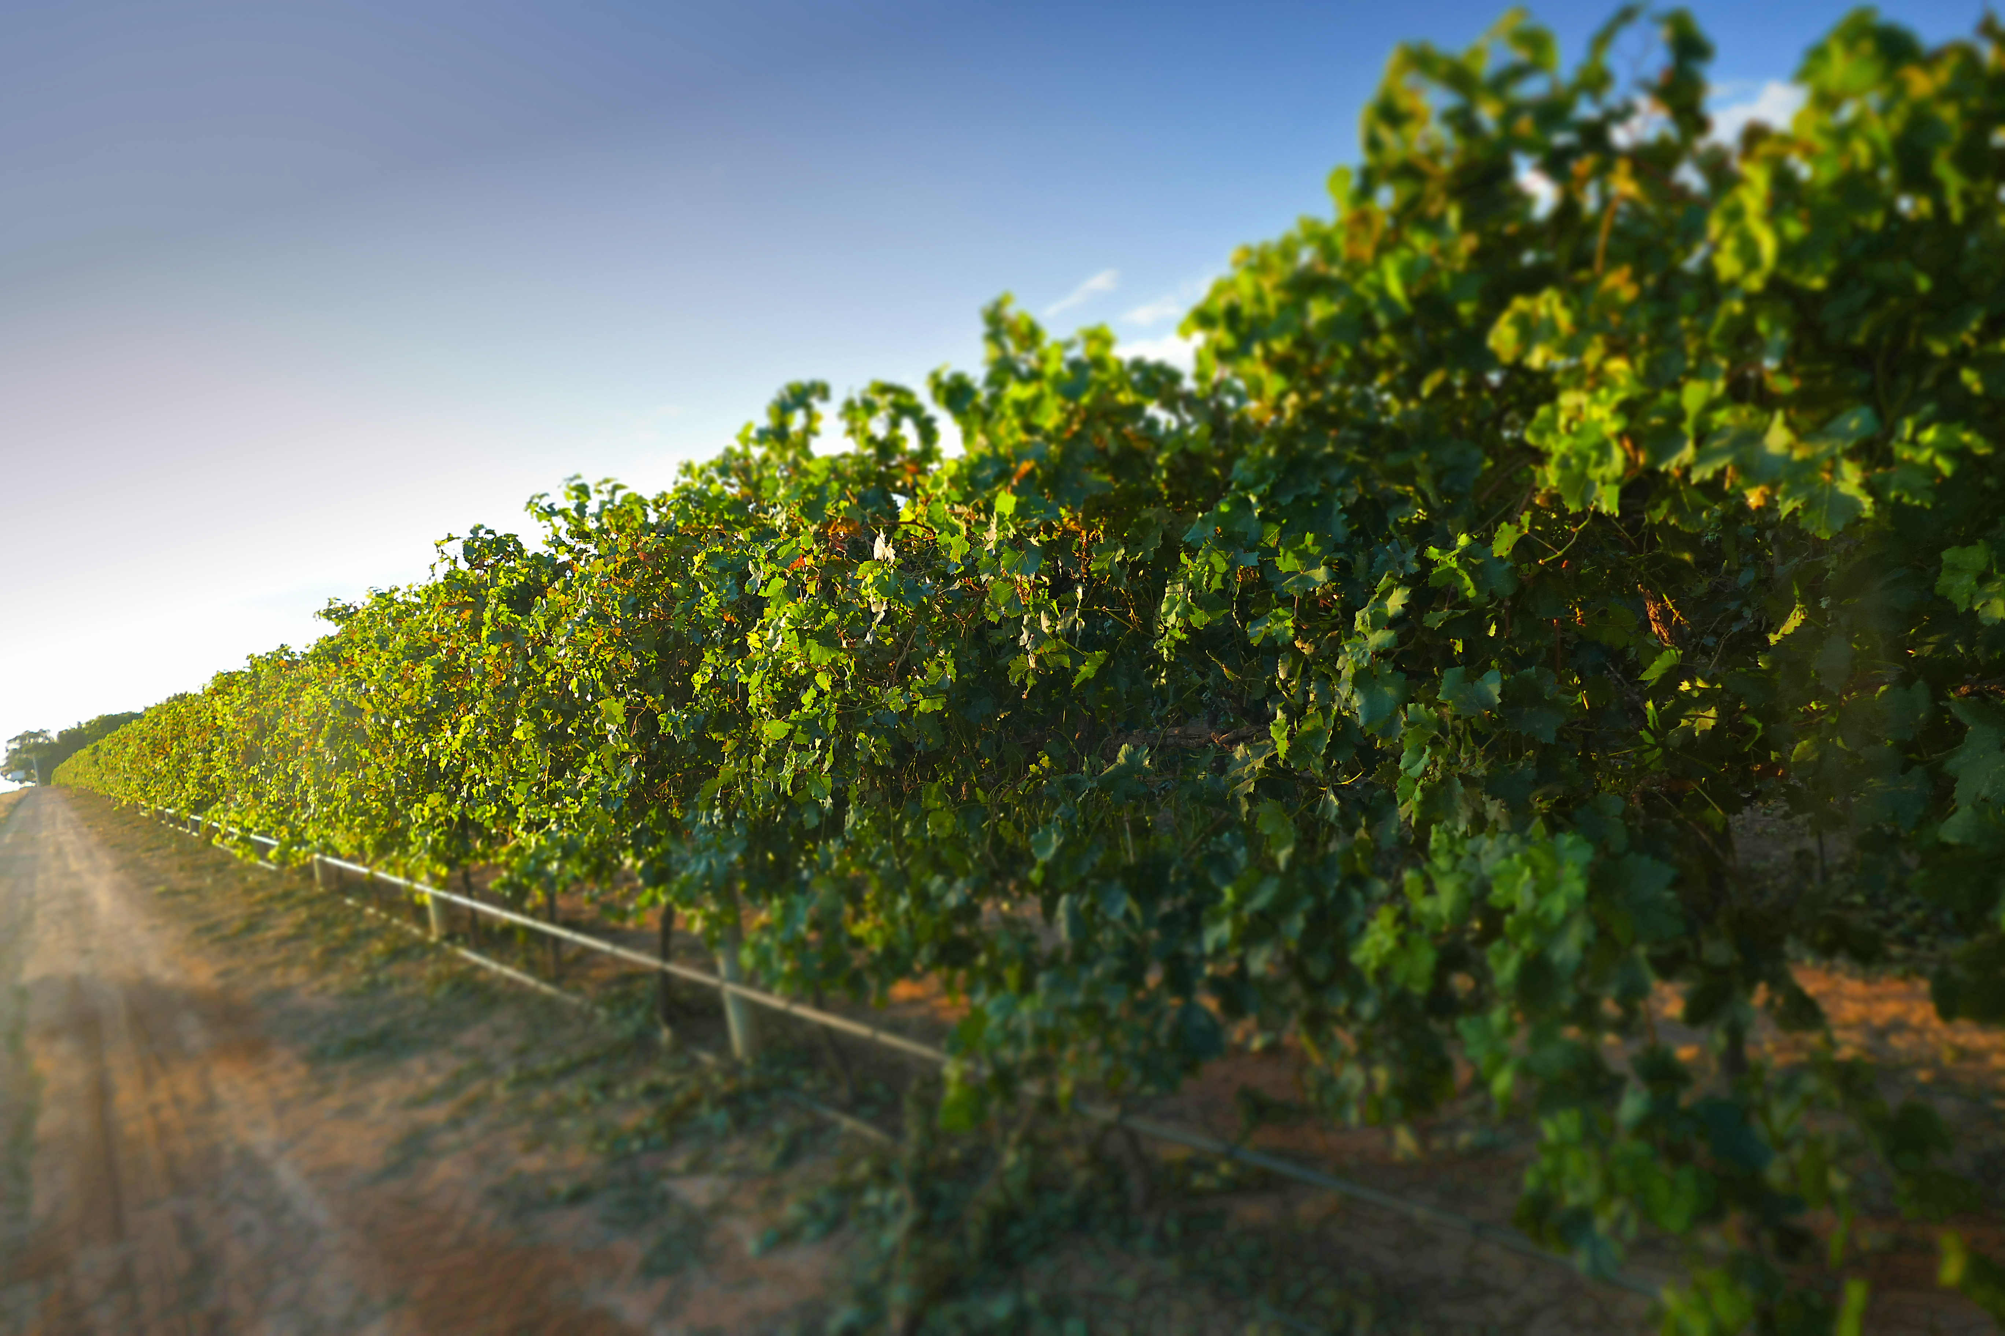
気候
大陸性気候
超高
1000m +
(>3,280ft +)
暑い夏穏やかな冬
冷え込む夜間
マレー・
ダーリングの標高30–80M (98–262FT)
高
750–999m
(2,460–3,279ft)
中間
500–749m
(1,640–2,459ft)
低
0–499m
(0–1,639ft)
Notes:
- 1月の平均気温: 25.5℃ (88°F)
- 生育期間の降水量: 159mm (6.3in)

Slide 34
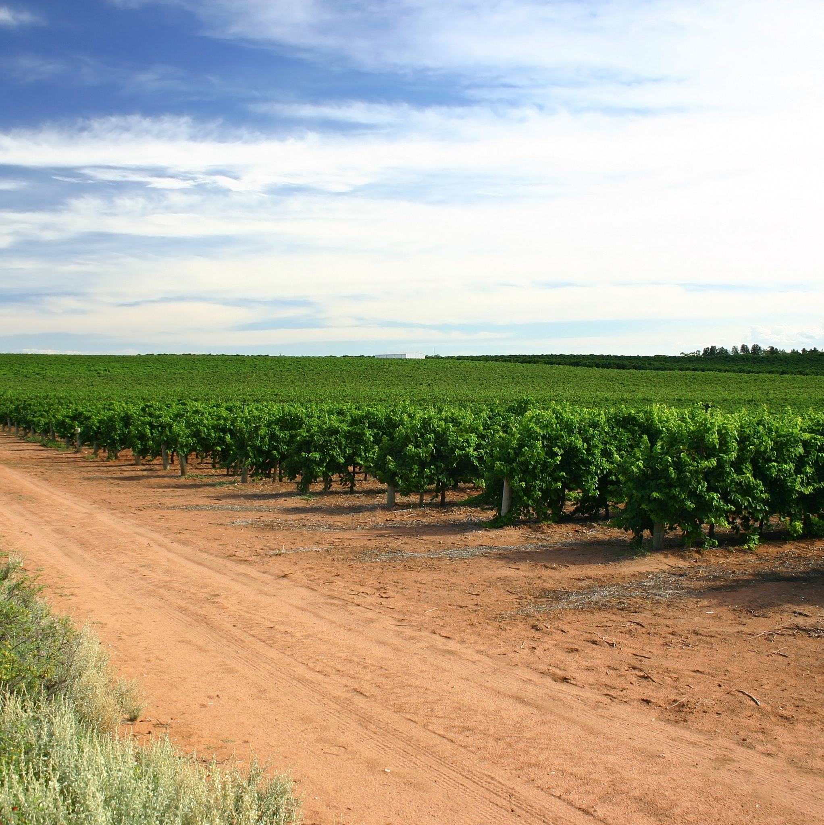
土壌
両産地とも、土壌がブドウの樹勢と
健康を支えています。
マレー・ダーリングは、ほとんどが石灰質の
土壌で、中性からややアルカリ性です。
スワン・ヒルは石灰岩、海砂、粘土からなる
土壌構造で、中性からアルカリ性です。
Notes:
60万年前、マレー川が谷を形成した際、栄養豊富な土壌が、現在リバーランドと呼ばれる広大なデルタ地帯全体に堆積しました。水辺に立つと、砂、シルト、粘土が混ざり合った沖積台地の上に立っていることになります。この独特な組み合わせが、この地域の卓越したテロワールと、ワインの独特の表情を生み出しています。
議論のポイント：
– リバーランドが南オーストラリア州屈指のワイン産地の一つとして台頭したのはなぜだと思いますか？
– リバーランドの温暖な気候は、オーストラリアのワイン産地としての発展に寄与しましたか、それとも阻害しましたか？
– 生産者やワインのスタイルがこれほど多様であるのはなぜだと思いますか？消費者の嗜好の変化を考慮してください。

Slide 35
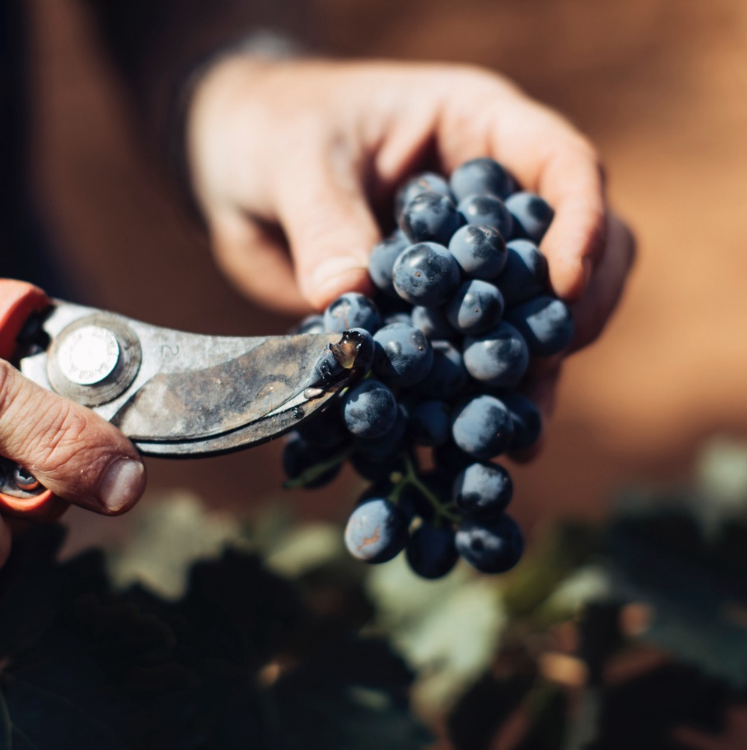
MURRAY DARLING
の味わい
Notes:
336 / 5,000
さあ、選んだワインを試飲し、その組み合わせについて話し合う絶好の機会です。 + 補足ガイド：これらの品種の原料などについては、www.australianwinediscovered.com をご覧ください。

Slide 36

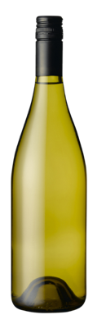
オルタナティブ
品種
PINOT GRIGIO
VERMENTINO
SANGIOVESE
ピノ・グリージョなどの地中海系の
品種は、この産地の温暖な気候に
よく適しています。
また、ネロ・ダーヴォラなどの
オルタナティブ品種を生産する
ワイナリーも増えてきています。
ヴェルメンティーノ
ミディアムボディ
の白ワイン
フィアーノ
ミディアムボディの白ワイン
サンジョヴェーゼ
ミディアムボディの赤ワイン
BARBERA
NERO D’AVOLA
バルベーラ
フルボディの赤ワイン
ネロ・ダーヴォラ
フルボディの赤ワイン
Notes:
マレー・ダーリング地域は安価なワインの主要産地ではありますが、一部のワイナリーはこの産地の温暖な気候に合わせ地中海系品種で成功を収めています。

Slide 37
シャルドネ
特徴
色調
シャルドネ
典型的な風味：
ライト
ミディアム
フル
熟した桃
メロン
パイナップル
バニラ
トースト
ボディ
辛口
中辛口
甘口
甘み
CHARDONNAY
未使用/低い
ミディアム
高
オーク
酸
8%
13% – 14.5%
17%
アルコール
Notes:
この産地の代表的な品種であり、トロピカルフルーツや柑橘系の味わいを持つ誰にでも親しみやすいワインを作る品種です。
シャルドネは年々変化しており、樽香の効いたビッグでバターのような味わいの強いものから、柔らかな果実味、より軽やかで芳醇なスタイルに移行してきています。
考察ポイント
マレー川を中心としたこの産地の地形は、ワインの表現にどのような影響を与えたと思いますか？-
マレー・ダーリングとスワン・ヒルのGIにはどのような共通点があると思いますか？また、両者の違いは何でしょうか？
- 伝統品種からオルタナティヴ品種への移行は、マレー・ダーリングのワインをどのように形成してきたでしょうか？

Slide 38
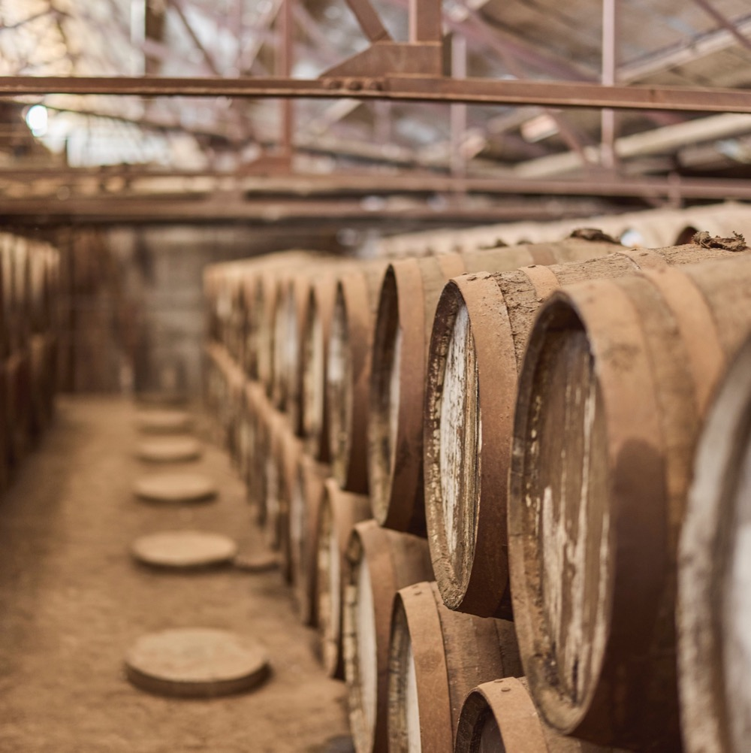
MURRAY DARLING
オーストラリア内陸地域の
ルネッサンス
リヴァーランド、リヴァリーナ、マレー・
ダーリングは、その量産力と輸出市場での
成功で知られるオーストラリアワイン産業の
「ハートランド」（中心地）です。
これらの産地は今や生産量だけでなく、
プレミアムワインやオルタナティブ品種の増加に
よって、オーストラリアのワイン・シーンに豊かな
多様性をもたらしています。

Slide 39
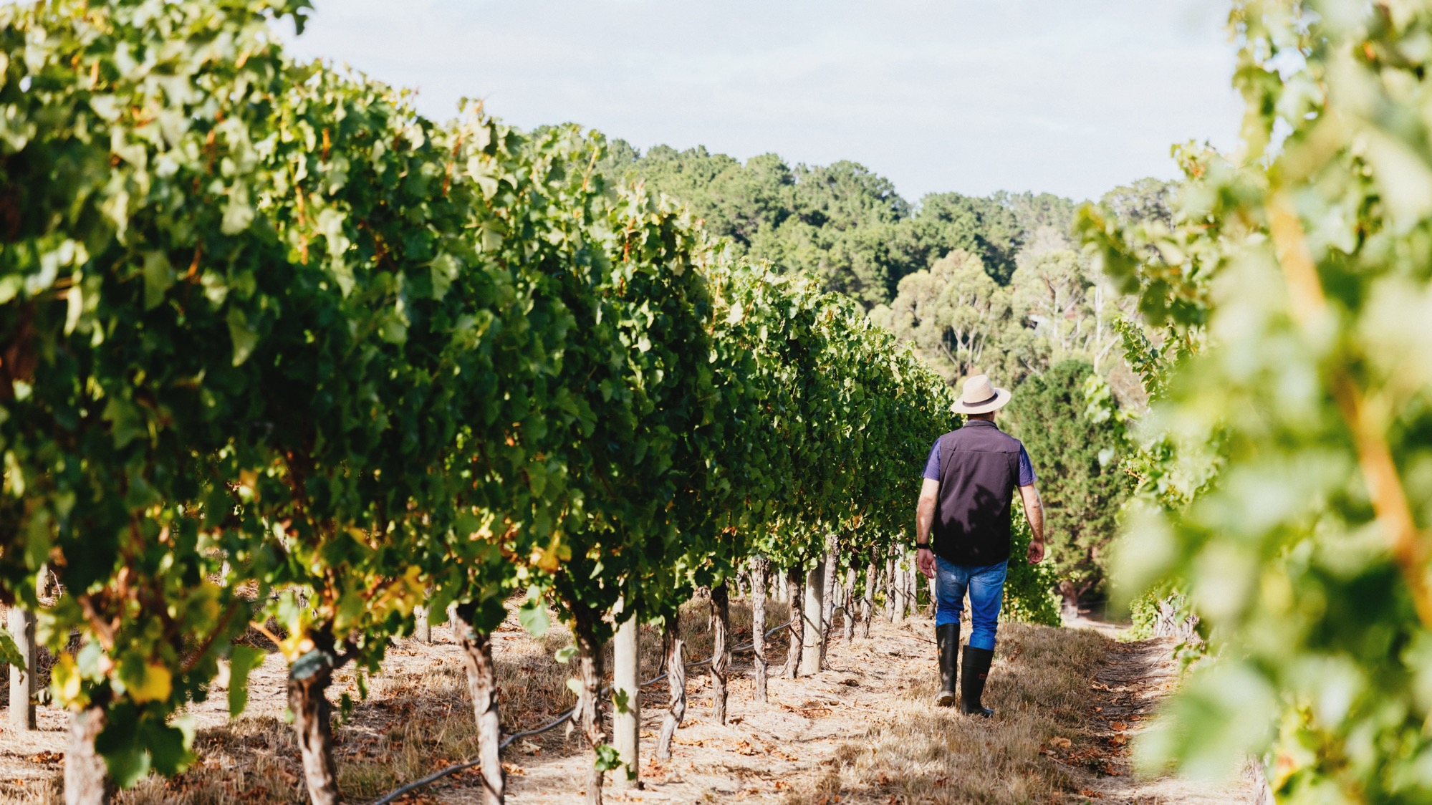
ありがとうございました
Notes:
他のプログラムや資料はこちらwww.australianwinediscovered.com
お問合せはこちら（英語のみ）discovered@wineaustralia.com

